Slide 1
X CONGRESO INVESTIGA I+D+i
ENERGÍA Y MEDIO AMBIENTE
Movilidad eléctrica

Slide 2
Energía y Medio Ambiente
Anna Badia Prados
Helena Bilski Moreno
Pablo Borque Montañes
Lucia Cabrera Hernández
Pere Casellas Sagrera
Alejandro Cermeño Pérez Eider Del Hoyo Lasa
Elba Echarri Pérez
Pablo García Sanz
Andrés López González
Alexandra Maluenda Vilaró
Pablo Matute Conejero
Alejandra Muñoz Espinosa
Elisabeth Lilai Naranjo Ventura
Miguel Noya Vieites
Miguel Oliva Fernández
Ginés Pérez Toledo
Carlos Quintana Jiménez
Gonzalo Sanz Hahn
Rubén Yagüe Núñez
Moderador: Marco Antonio López Sánchez
Secretario: Martin Arribas Robuffo

Slide 3
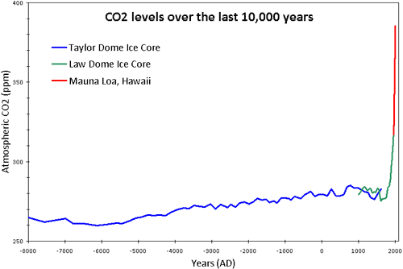

Slide 4
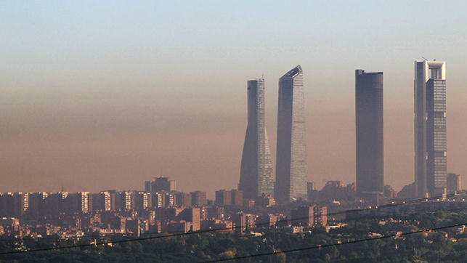

Slide 5
OBJETIVOS
Conseguir coches 0% emisiones
Almacenamiento eficaz de la energía

Slide 6
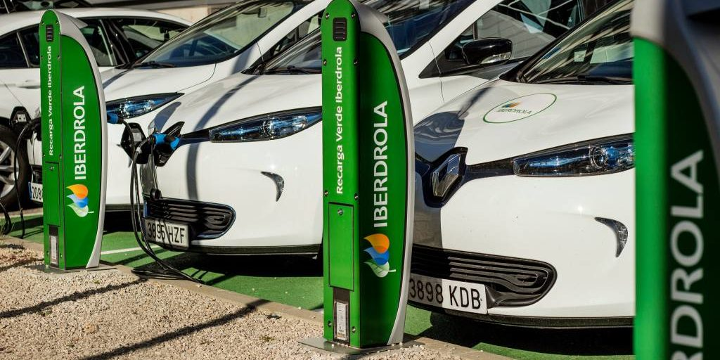

Slide 7
Legislación actual

Slide 8
¿Qué es la movilidad eléctrica?

Slide 9
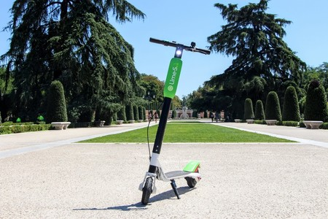
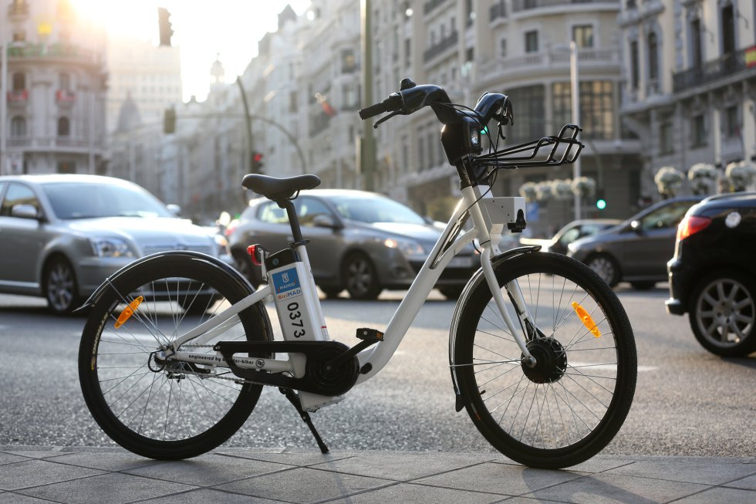
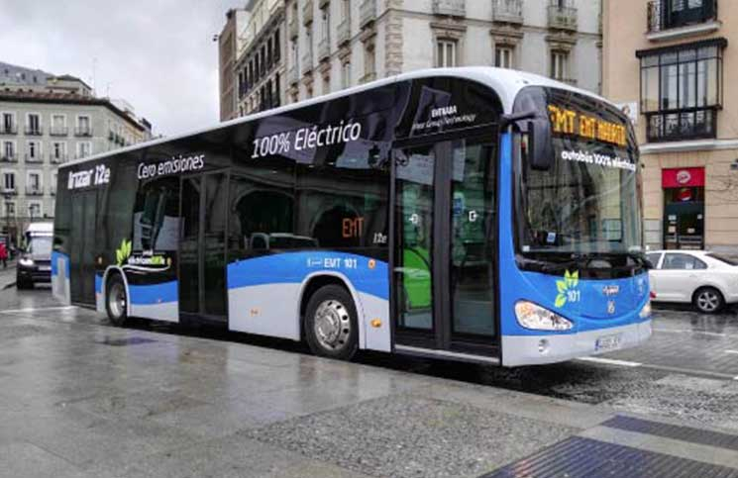

Slide 10
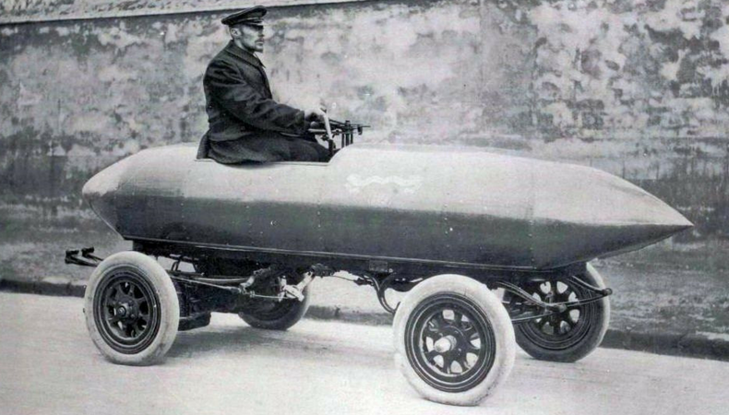
HISTORIA

Slide 11
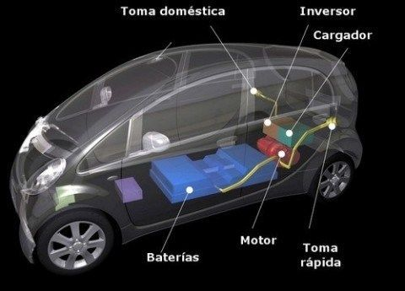

Slide 12
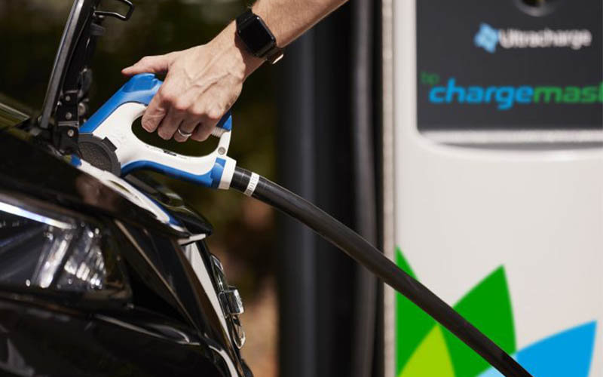
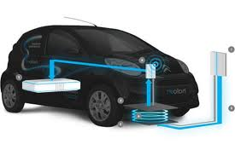

Slide 13
OBJETIVO:
DESCARBONIZACIÓN

Slide 14
SOLUCIÓN:
ENERGIAS RENOVABLES

Slide 15
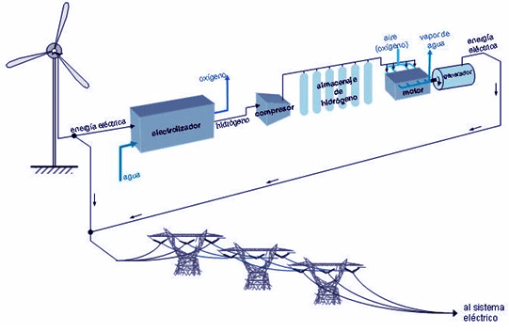
EÓLICA
ENERGIAS RENOVABLES

Slide 16
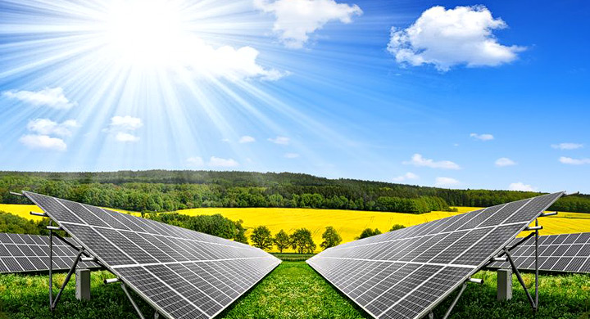
FOTOVOLTAICA
PLACAS DE PEROVSKITA
"Próximos 20 años entre el 50-100% de la producción será de este tipo"
- Media-tics
ENERGIAS RENOVABLES

Slide 17
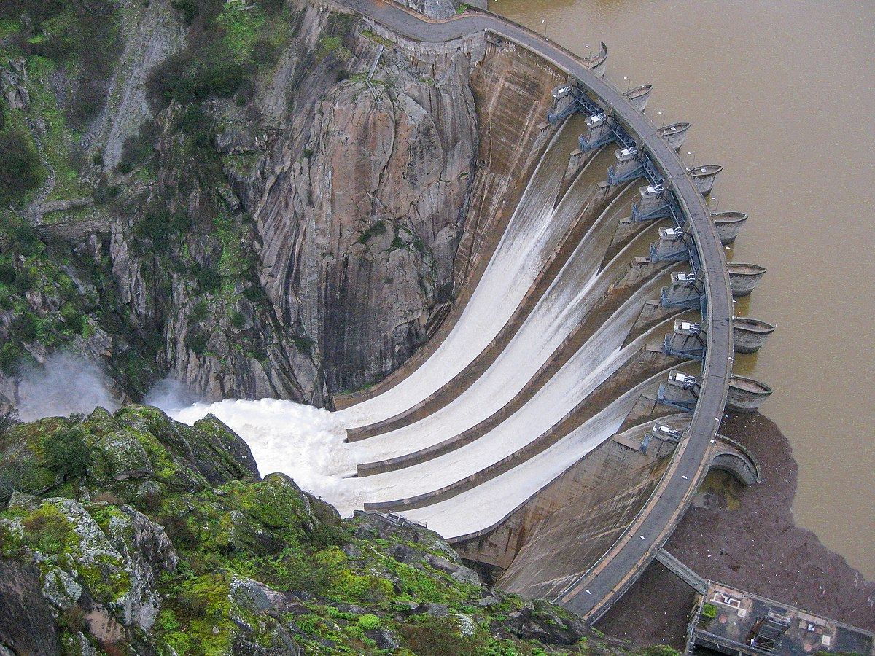
HIDRÁULICA
Presa de Aldeadávila – 1.243 MW
ENERGIAS RENOVABLES

Slide 18
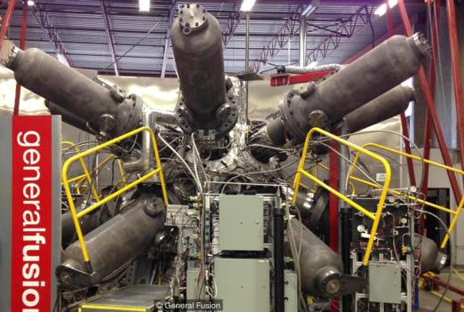
FUSIÓN ALTERNATIVA
Prototipo general fusión
ENERGIAS RENOVABLES

Slide 19
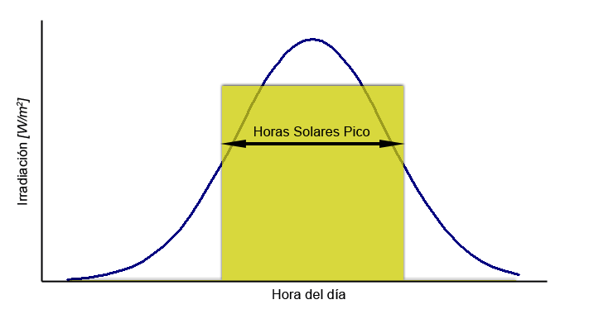
EL PROBLEMA
IRREGULARIDAD EN LA PRODUCCIÓN

Slide 20
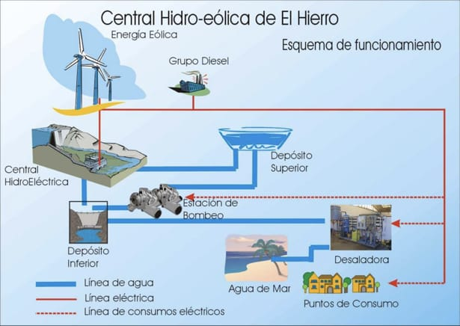
LA SOLUCIÓN
ALMACENAMIENTO DE ENERGÍA

Slide 21
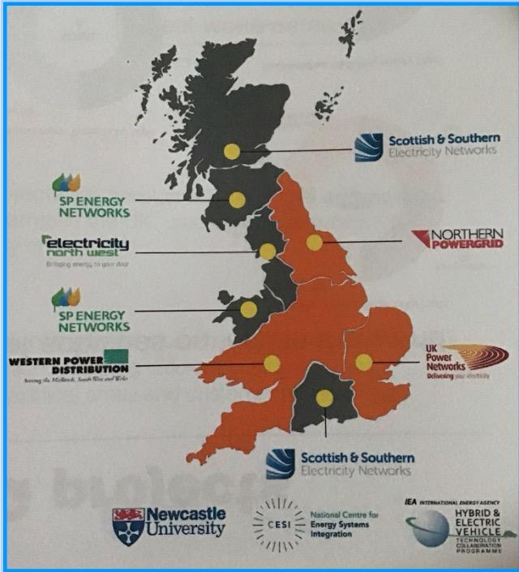
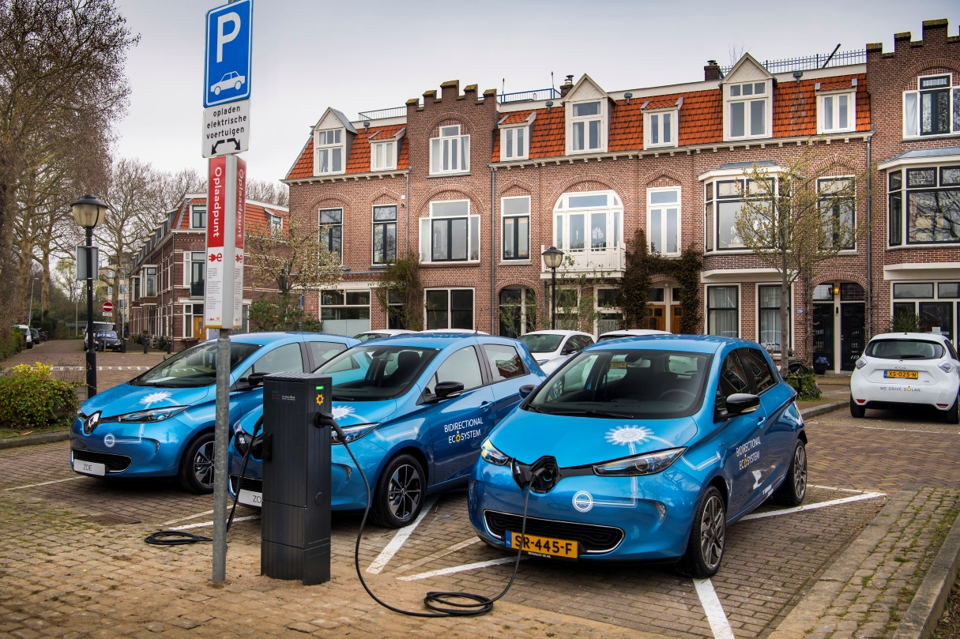
V2G

Slide 22
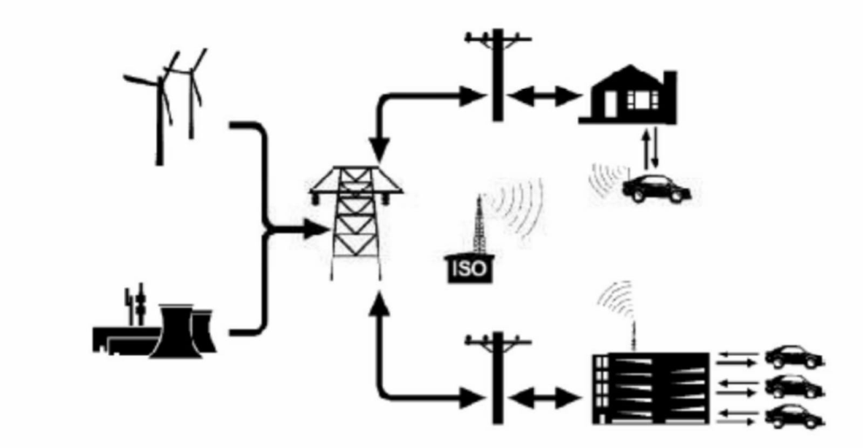
INFRAESTRUCTURA V2G

Slide 23
CONEXIONES A LA RED
Conector estándar SAE J1772
SAE J1772
CARB
NEC

Slide 24
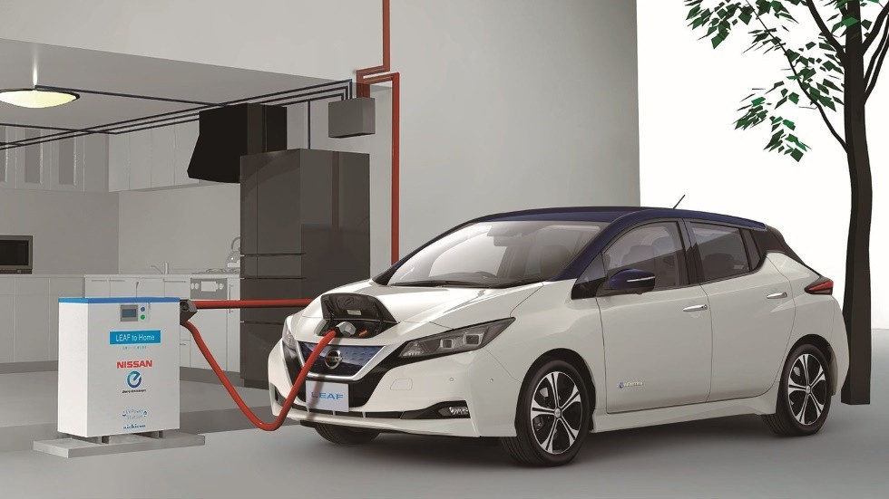
V2H

Slide 25
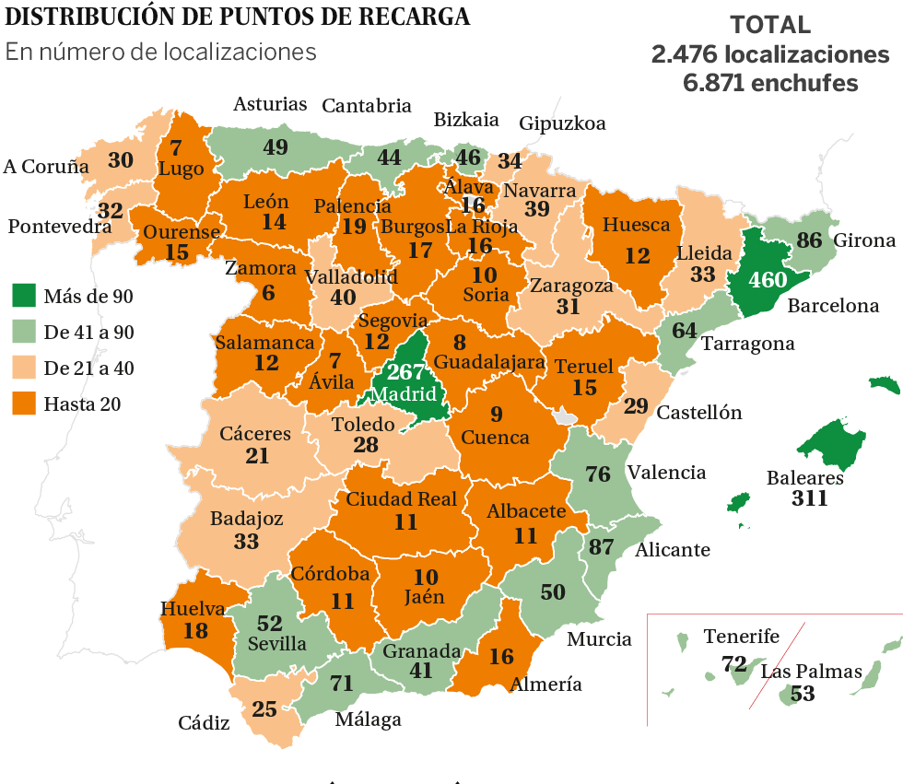
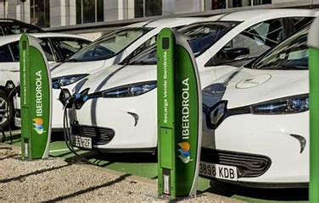
PREJUICIOS
PROBLEMA
SOLUCIÓN
MÁS INVERSIONES
FALTA DE INFRAESTRUCTURA

Slide 26
PREJUICIOS
PROBLEMA
SOLUCIÓN
CONTAMINACIÓN
SEGUNDA VIDA DE LAS BATERIAS

Slide 27
PREJUICIOS
SOLUCIÓN
PROBLEMA
A CORTO PLAZO
UTILIZACIÓN DE OTROS MÉTODOS
AUTONOMÍA
A LARGO PLAZO
BATERÍAS CON PILA DE HIDRÓGENO

Slide 28
PREJUICIOS
SOLUCIÓN
PROBLEMA
PRECIO

Slide 29
ATRAER CLIENTELA
Propuestas
Plan de apoyo
Atraer clientes gracias a las ayudas del gobierno
Revisar las leyes
Aumentar la publicidad de V.E.
Aumentar la variedad de V.E. en empresas de alquiler
Dar charlas a gente joven para concienciar
Reducir el IVA en seguros
Generar competencia (calidad – precio)
Disminuir precio

Slide 30
ETIQUETAS

Slide 31
Avances futuros
Pintura capaz de captar vapor de agua.
Empresa Lightyear.
Nuevos materiales.

Slide 32
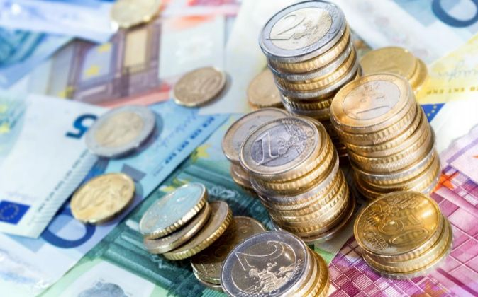
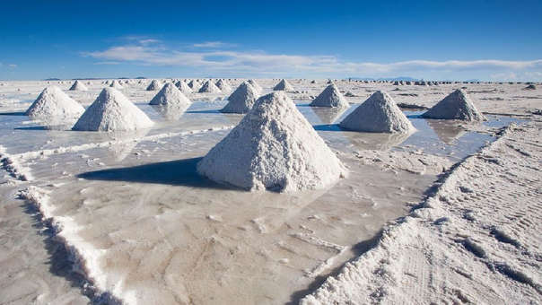
Consecuencias sociales y económicas
Economía afectada.
España productora de electricidad.
Regulación internacional del tráfico de litio.
Litio (oro blanco)

Slide 33
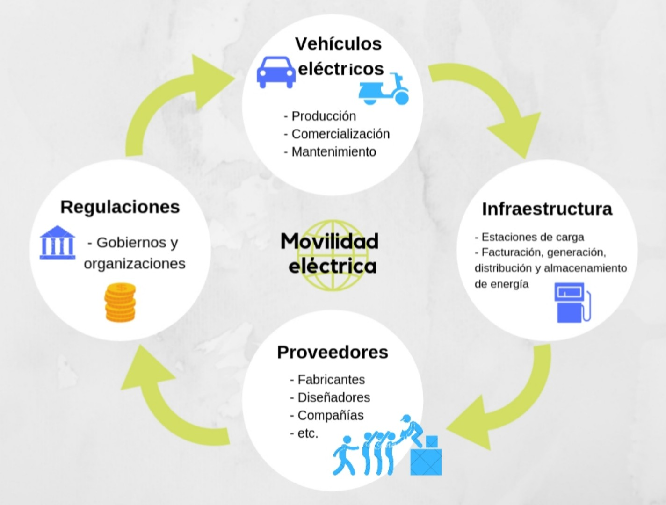
Conclusiones

Slide 34
Conclusiones
Nuevo modelo eléctrico = Cero emisiones
Energías renovables
Red eléctrica inteligente
Tecnología V2G – V2H
Mejoras:
Autonomía
Descarbonización
Infraestructuras de carga

